Slide 1


BỘ GIÁO DỤC VÀ ĐÀO TẠO
TRƯỜNG ĐẠI HỌC SƯ PHẠM KỸ THUẬT TP. HỒ CHÍ MINH
KHOA ĐIỆN – ĐIỆN TỬ
BÁO CÁO ĐỒ ÁN 2
ĐỀ TÀI: KHÓA CỬA ĐIỆN TỬ SỬ DỤNG MÃ BẢO MẬT VÀ RFID
GVHD: TS. PHẠM VĂN KHOA
SVTH 1: TRẦN MẠNH CƯỜNG 20119326 SVTH 2: NGUYỄN THANH DIỆN 20119329
Tp. HCM, tháng 1/2024

Slide 2
NỘI DUNG
01
02
03
04
05
06
ĐẶT VẤN ĐỀ,
GIẢI QUYẾT
TỔNG QUAN
LÝ THUYẾT
GIẢI THUẬT
KẾT QUẢ
ƯU ĐIỂM &
HẠN CHẾ
HƯỚNG PHÁT
TRIỂN

Slide 3
01
ĐẶT VẤN ĐỀ, GIẢI QUYẾT

Slide 4
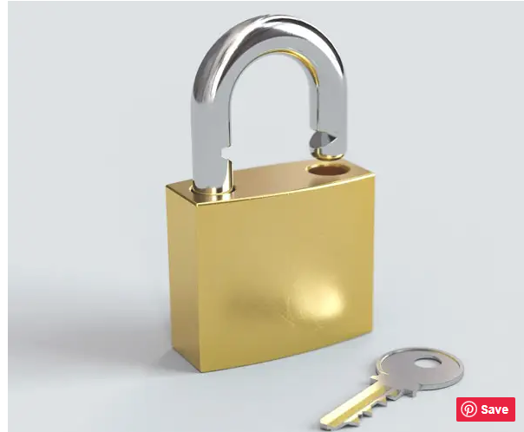
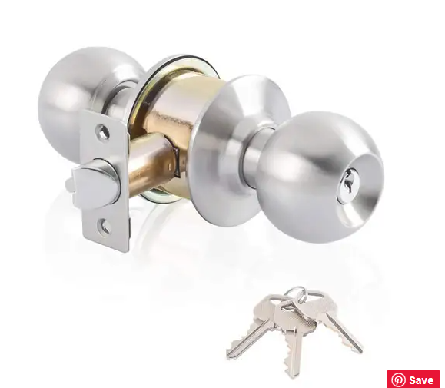
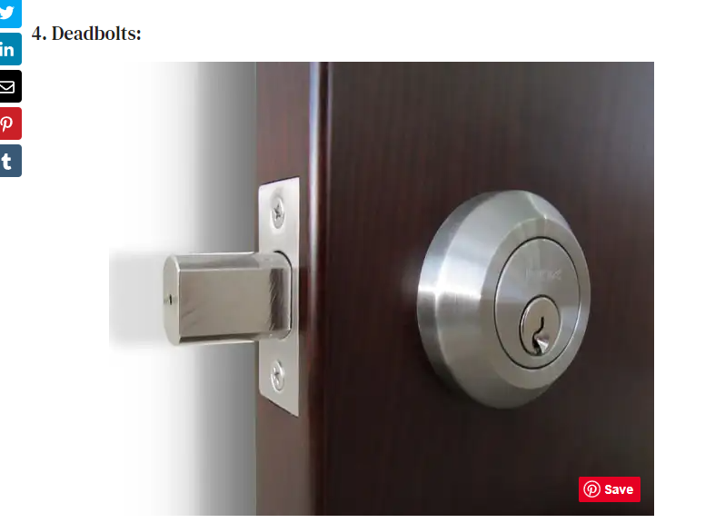
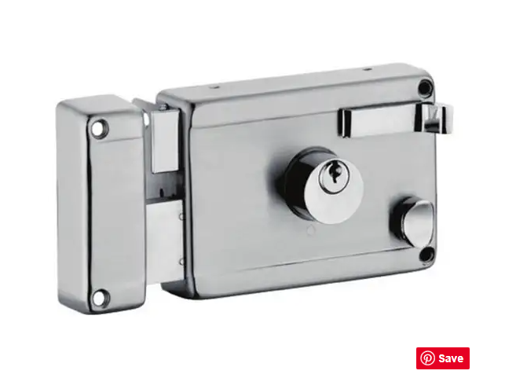
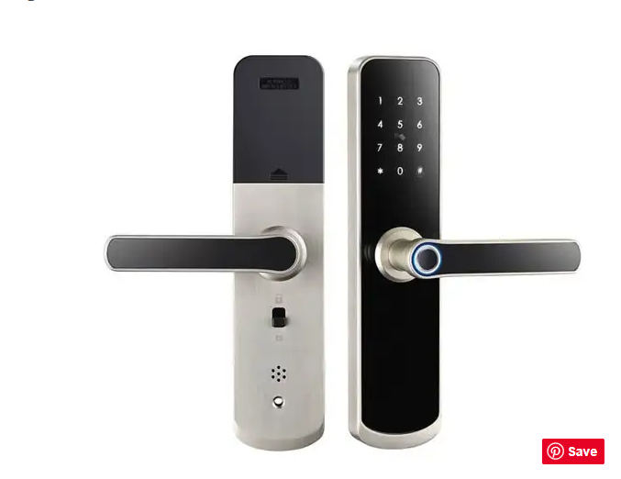

Slide 5



Ổ khóa là những vật dụng hữu dụng và cần thiết cho mỗi gia đình
Giảm thiểu tỉ lệ trộm cắp thành công
Ổ khóa cơ học sử dụng chìa khóa
Dễ bị đánh mất
Tốn thời gian trong việc làm lại
Tạo ra ổ khóa sử dụng mật khẩu hoặc quét thẻ và có thẻ mở thông qua ứng dụng trên điện thoại giúp người dùng thuận tiện hơn trong việc sử dụng

Slide 6
02
TỔNG QUAN LÝ THUYẾT

Slide 7
SƠ ĐỒ KHỐI

Slide 8
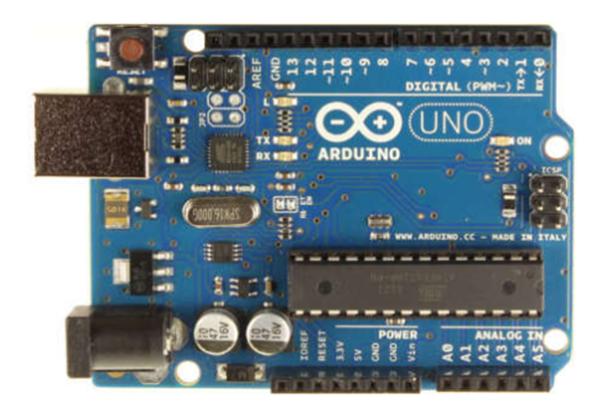
Module Arduino UNO R3
Vi điều khiển: ATmega328 họ 8bit
Điện áp hoạt động: 5V DC
Số chân I/O: 14 ( 6 chân hardware PWM)
Số chân analog: 6 ( độ phân giải 10bit)
Bộ nhớ Flash: 32 kB (ATmega328) với 0.5kB dùng bởi bootloader
SRAM: 2 kB (ATmega328)
EEPROM: 1 kB (ATmega328)

Slide 9
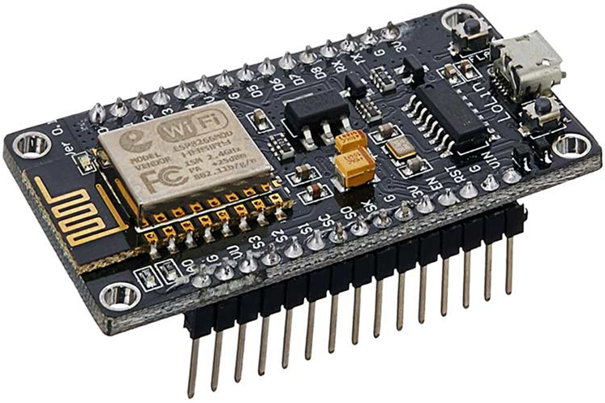
Module ESP 8266
Chip: ESP8266 Wifi SoC (ESP-12)
WiFi: 2.4 GHz hỗ trợ chuẩn 802.11 b/g/n
Điện áp hoạt động: 3.3V
Điện áp vào: 5V thông qua cổng USB
Bộ nhớ Flash: 4MB
Có 16 chân GPIO ( GPIO1-GPIO16)
Dùng để kết nối với Arduino UNO để truyền dữ liệu đến firebase

Slide 10
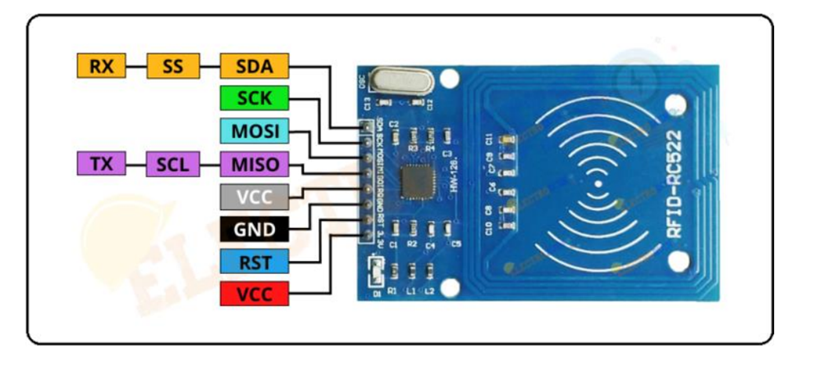
Module đọc/ghi RFID RC522
Mô-đun đọc/ghi RFID RC522 bao gồm 3 thành phần chính, đó là vi mạch MFRC522, dao động tinh thể 27.12 MHz và ăng-ten .
Chuẩn giao thức ISO / IEC 14443.
MFRC522 hoạt động ở tần số 13.46MHz .
Phạm vi hoạt động 50mm tùy thuộc vào kích thước và điều chỉnh của ăng-ten.
Hỗ trợ giao tiếp SPI, I2C, UART.

Slide 11
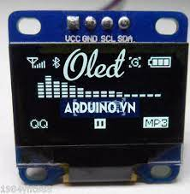
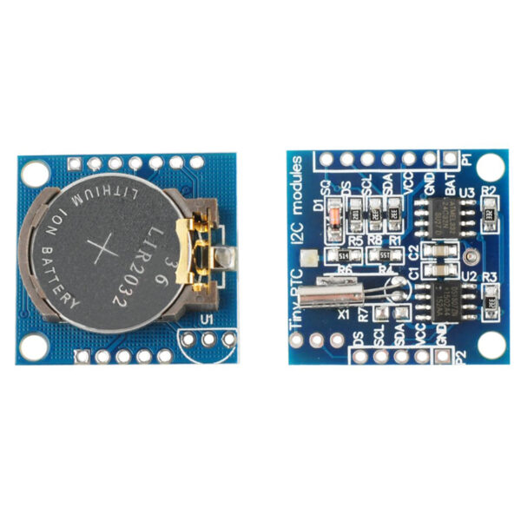
MODULE REALTIME DS1307
MODULE OLED 0.96inch
Dùng để cập nhật thời gian lên firebase sau đó gửi về ứng dụng điện thoại cho biết thời gian người dùng mở cửa.
Dùng để hiển thị thông tin lên màn hình cho người dùng dễ dàng tương tác.

Slide 12
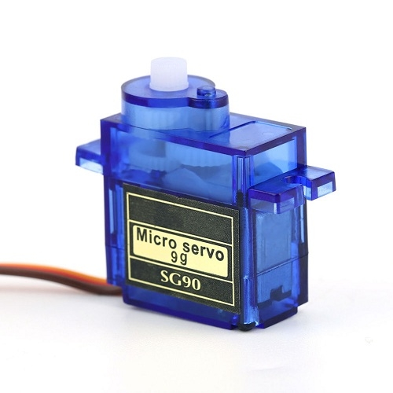
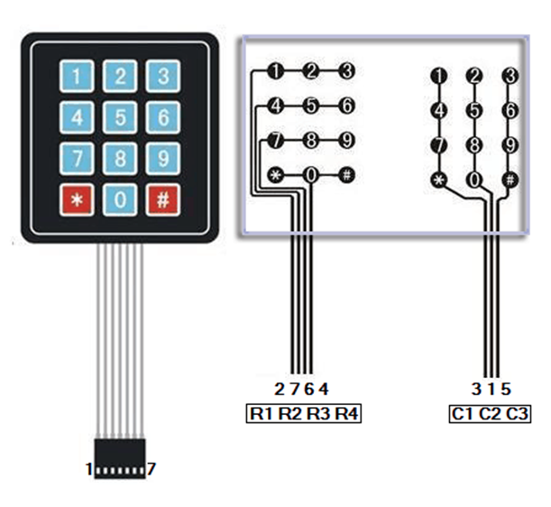
Module Servo g90
Ma trận phím 4x3
Chức năng mở khoá cửa
Chức năng để người dùng có thể nhập mật khẩu cho khoá cửa

Slide 13
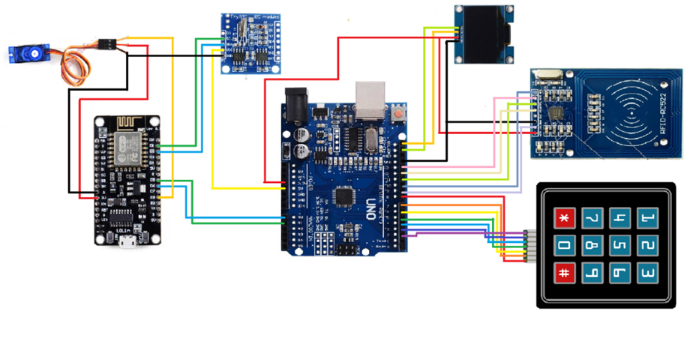
SƠ ĐỒ NỐI CHÂN

Slide 14
03
GIẢI THUẬT

Slide 15
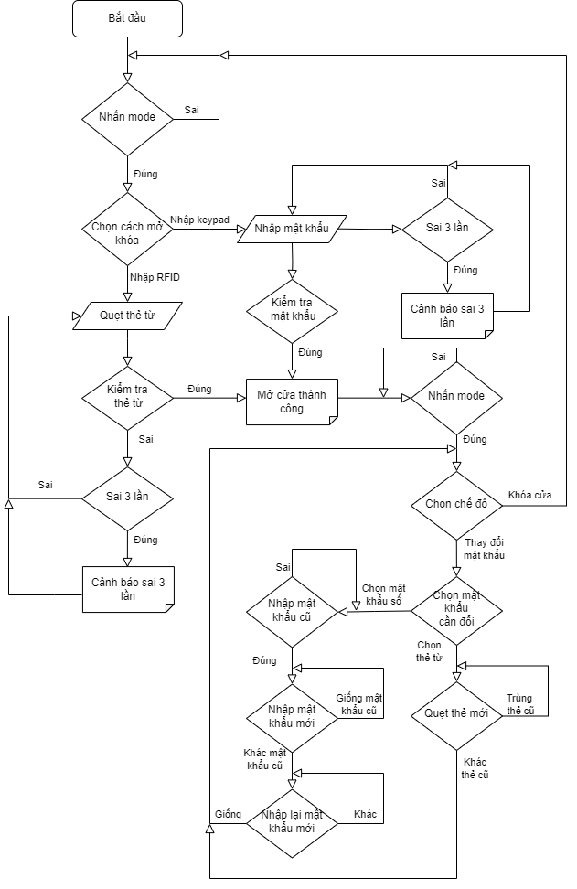
LƯU ĐỒ THUẬT TOÁN

Slide 16
04
KẾT QUẢ

Slide 18
05
ƯU ĐIỂM & HẠN CHẾ

Slide 19
ƯU ĐIỂM
HẠN CHẾ
Về phần mềm còn vài tính năng chưa được thực hiện:
Thêm tính năng reset về mặc định
Thêm thẻ cho người dùng
Về phần cứng:
Đồ án được thiết kế còn sơ sài
Chưa đảm bảo tính chắc chắn.
Chưa thiết kế Khối pin dự phòng trường hợp bị mất điện.
Dễ dàng sử dụng
Bảo mật nhiều lớp hơn các loại khóa thông thường
Có thể mở khoá và kiểm soát thời gian truy cập khoá qua ứng dụng điện thoại
Dễ dàng thay đổi mật khẩu
Dễ dàng phát triển và tích hợp các tính năng mới

Slide 20
06
HƯỚNG PHÁT TRIỂN

Slide 21
Thay thế các phím, màn hình bằng màn hình cảm ứng
Thêm tính năng reset về mặc định
Phát triển thêm các tính năng như nhận diện khuôn mặt , mở khóa bằng vân tay, …
Phòng trường hợp mất điện : Thêm mở khóa vật lý , thêm xạc bằng usb bên ngoài cho khóa, ….

